Slide 1
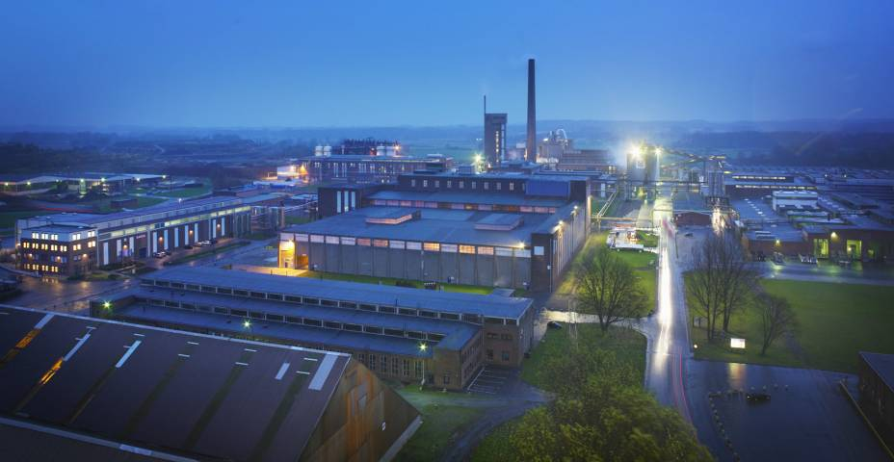
Lippewerk(利浦工业园) –欧洲最大的工业及市政垃圾循环园区

Slide 2
RETHMANN集团 三个重要组成部分
RETHMANN 集团公司
营业额(2010): 91亿欧元
员工(2010): 41700人
水务经济
环境服务
合同物流
货运物流
港口物流
公共交通
动物残体处理及高质量再生产品
生物能源
为农业和食品工业提供服务
营业额 (2010): 53亿欧元
员工 (2010): 19700人
营业额 (2010): 30亿欧元
员工 (2010): 18000人
营业额 (2010): 8亿欧元
员工 (2010): 4000人
各种处理厂: 500
物流网络: >7000专业车辆
年处理量: 超过2500万吨可回收资源及原料

Slide 3
企业成立以来大事记
1934 |  | Rethmann家族公司创立
1959 |  | 得到第一个市政垃圾处理合同—德国 Selm地区的“无尘垃圾清运”
1977 |  | 建设第一个工业水处理厂
1982 |  | 在澳大利亚成立第一家海外分公司
1990 |  | 进入东德和东欧市场
1993 |  | 接管坐落在德国Lippe的工厂；现在是德国最大的工业循环经济园区
1997 |  | 在法兰克福启动德国范围内最大规模的公私合营项目
1999 |  | 扩展了在饮用水生产和供应方面的服务项目
2004 |  | 接管作为循环经济业龙头的RWE环境股份有限公司，使其并入瑞曼迪斯
2006 |  | 接管作为废钢和非铁金属循环业龙头的TSR集团
2007 |  | 作为位于Saporoshje的公私合营企业的控股方进入乌克兰市场
2009 |  | 瑞曼迪斯水务公司在印度成立分公司，进军俄罗斯水务市场，扩大在土耳其的经营范围，收购新西兰Metrowaste公司
2010 |  | 进入西班牙水服务市场，进入白俄罗斯市场
2011 |  | 进入中国水务和环境服务市场，成立瑞曼迪斯(香港)有限公司

Slide 4
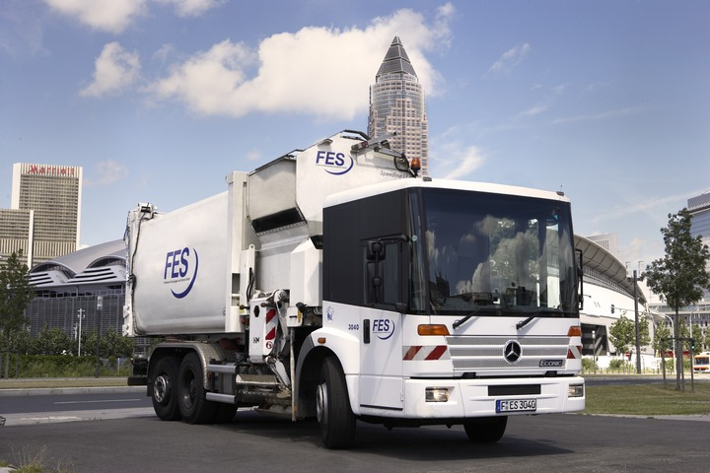
环保服务 参考项目 – 市政项目(德国)
参考项目:德国
城市
人口
Abfallwirtschaft und Stadtreinigung Freiburg 福莱堡有限公司 (ASF)
Freiburg
201,000
AVG Abfallentsorgungs- und Verwertungsges. Köln mbH科隆
Cologne
1000,000
Awista Gesellschaft für Abfallwirtschaft und Stadtreinigung杜塞尔多夫 有限公司
Düsseldorf
716,000
AWN Abfallwirtschaft Nordharz 有限公司
Wernigerode
254,000
Bremerhavener Entsorgungsgesellschaft mbH (BEG)
Bremerhaven
520,000
EBE Entsorgungsbetriebe Essen 埃森有限公司
Essen
596,000
FES Frankfurter Entsorgungs- und Service 法兰克福有限公司
Frankfurt/ Main
676,000
1
GAB Gesellschaft für Abfallwirtschaft und Abfallbehandlung des Kreises Pinneberg mbH
Kummerfeld
573,000
Müllverbrennung Kiel 有限公司 Co. KG
Kiel
430,000
Schweriner Abfallentsorgungs- und Straßenreinigungsgesellschaft mbH
Schwerin
100,000
STEP Stadtentsorgung Potsdam 有限公司
Potsdam
144,500
WBL Wirtschaftsbetriebe Lünen 有限公司
Lünen
92,000
WBO Wirtschaftsbetriebe Oberhausen 有限公司
Oberhausen
222,000
1 BEG, Bremen // 2 FES, Frankfurt
2

Slide 5
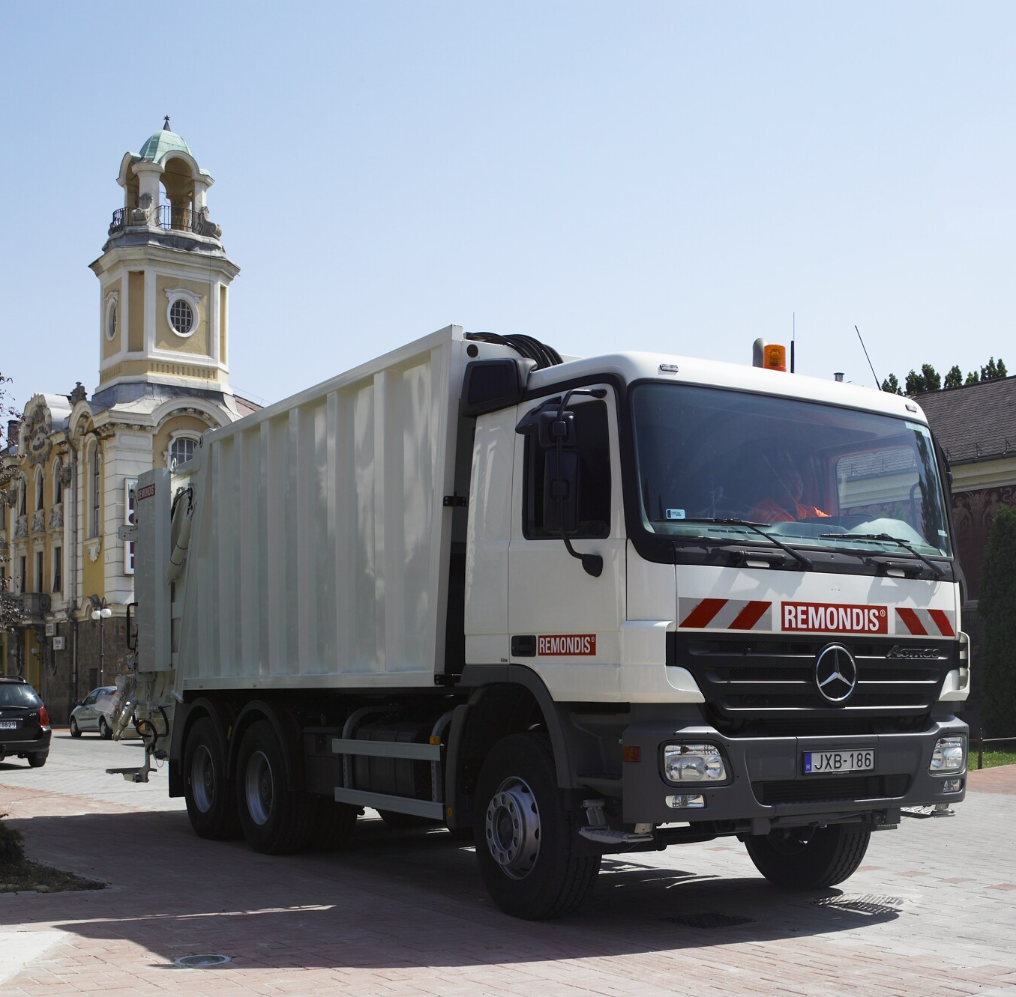
环保服务 参考项目 – 市政项目(全球)
参考项目: 国际
城市
国家
人口
REMONDIS Pty. Ltd.
Sydney 悉尼
澳大利亚
1200,000
SOOO REMONDIS Minsk
Minsk 明斯克
白俄罗斯
700,000
REMONDIS New Zealand Ltd., Auckland
Auckland 奥克兰
新西兰
220,000
ARN B.V.
Nijmwegen
荷兰
484,000
REMONDIS Sp. z o.o. Lodz
Lodz 罗兹
波兰
650,000
REMONDIS Sanitech Poznan Sp. z o.o.
Poznan
波兰
430,000
OOO REMONDIS Naro-Fominsk
Naro-Fominsk
俄罗斯
400,000
1
OOO REMONDIS Dzershinsk
Dzerzhinsk
俄罗斯
250,000
TOV SELTIK
Kiev 基辅
乌克兰
800,000
TOV REMONDIS Saporoshje
Saporoshje
乌克兰
840,000
REMONDIS Ketpo Kft.
Ketpo
匈牙利
220,000
REMONDIS Szolnok Rt.
Szolnok
匈牙利
80,000
1 ARN, Nijmegen // 2 REMONDIS Szolnok Rt., Szolnok
2

Slide 6
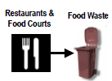
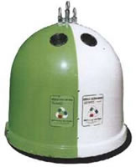
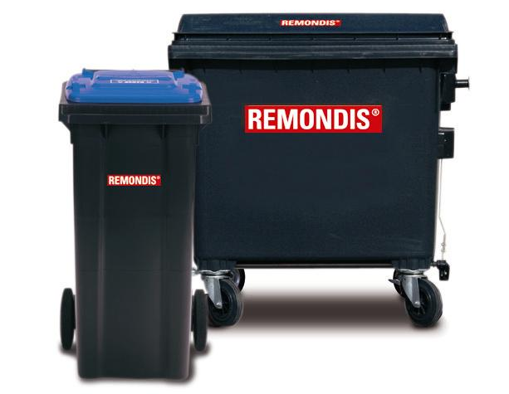
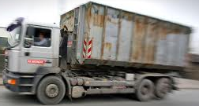
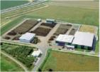
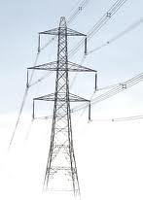
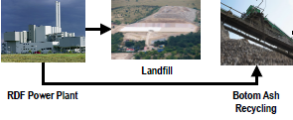
REMONDIS –德国市政垃圾收运处理体系
包装 (居民及商业)
纸,纸板
大件垃圾
玻璃
其余垃圾
有机垃圾
电子垃圾
餐厨垃圾
(餐馆食品加工)
分拣厂
分拣厂
分拣厂
分拣厂
分建厂
分建厂
电子垃圾处理厂
再生企业(金属,玻璃,塑料,纸,纸板)
RDF替代燃料生产厂
带沼气的机械生物处理厂
堆肥厂
E-recycling
沼气厂
垃圾焚烧厂
肥料
热电联产
热电联产
水泥厂
填埋场
筑路材料
RDF 火电厂n
炉渣处理厂

Slide 7
Lippewerk-利浦工业园
Luennen 吕嫩市

Slide 8
Lippewerk(利浦工业园)历史
1938: Lippewerks 作为铝业集团(VAW)的铝厂投入使用
1987: 生产氧化铝
1993: 由REMONDIS 接管，建设为循环园区: 旧木材处理厂，堆肥厂，塑料处
理厂，替代燃料加工厂
1996: 堆肥厂投产
2003: 动物处理厂投产
2005: 塑料处理厂HDPE, PP,PA 投产， 生产矿物质白涂料 (casul ®)
2006: 欧洲最大的电子垃圾处理厂，生物焚烧发电厂和生物柴油厂投产

Slide 9
数据和种类
REMONDIS位于Luenen市的Lippewerk 循环工业园是欧洲最大的工业循环经济体，生产各种高价值的再生原料，基础材料，特种材料和工业原料
面积: 230 公顷
员工: >1.200
年运输量: 100.000 卡车次
回收量: 每年超过 1百50万吨垃圾
产出: 超过 1.百万吨高价值产品
用于转化为能量: 每年290.000 吨
投资: 2.7 亿欧元
Notes:
Output Produkte
Plano 15
alumin 45
casul 14
Gips (raddibin) 265
brennstoff 36
Kompost 35
erden 100
metall 10
Holz 250

Slide 10
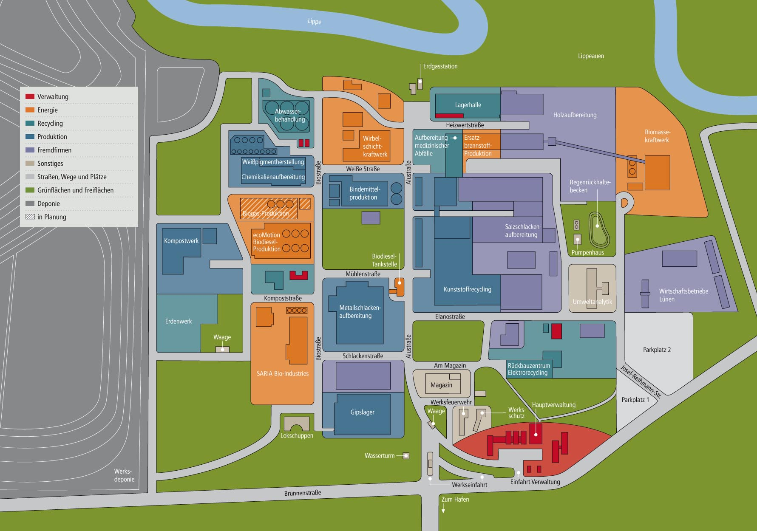
园区概览
再利用
能源
循环
产品
外部公司
其他
污水处理
堆栈
木材处理
生物火电厂
流化床发电厂
医用垃圾处理
道路
化学品处理，
白涂料生产
绿地
除油粉生产
雨水收集
填埋
规划中
生物沼气生产
盐渣处理
生物柴油生产
泵房
堆肥厂
生物柴油加油站
塑料循环
实验室
填埋场
土场
炉渣处理
市政公司
地磅
停车场
SARIA
屠宰垃圾处理
电子垃圾循环
石膏存储
消防
门卫
总部
地磅
水塔
园区入口
总部入口
内部循环,材料互用,能源共享!

Slide 11
业务分类
旧电子垃圾循环
塑料循环 – 生产粉碎料和再造粒
生产化工产品 – 化学品和白涂料
生产石膏 ， 黏合剂
替代燃料生产
堆肥厂– 有机肥
土场 –生产土壤改良剂和燃料
冶炼炉渣– 金属回收
木材处理
生物火电
填埋场
动物处理
生物柴油
生物柴油-加油站
发电厂
环境实验室 (UCL)
Lünen 市政公司(WBL)

Slide 12
废旧家电回收中心
欧洲最大的废旧家电回收中心
处理所有类型家电:电视，冰箱，小家电
奠基: 2005年11月14日
投产: 2006年3月24日
投资: 1千7 百万欧元
处理量: 每年10万吨
员工: 110

Slide 13
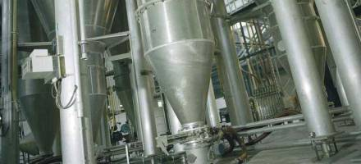
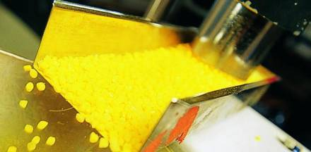
塑料循环 – 生产粉碎料和再造粒
REMONDIS PLANO生产和销售 下列牌子的 PLANOLEN®, PLANOMID® PLANOPET®不同质量等级的粉碎料和再造粒
作为原料用于生产建材，电器外壳垃圾桶，栈板和沥青添加剂
处理量: 每年18.000 吨
产出量: 每年15.000吨
员工: 36

Slide 14
化工产品生产
含铝的再生材料（碱洗废液等） 会经过多级清洗，提纯和过滤
作为专业化工产品以alumin®品牌 销售到污水处理厂，化工厂和建材厂。
处理量: 60.000 Tonnen p.a.
产出量: 45.000 Tonnen p.a.
员工: 12

Slide 15
化工原料生产 – 白涂料生产
专利技术生产 人造白涂料
用于生产白涂料 casul®重要的原料铝酸钠 – alumin®
原料用于造纸厂，颜料厂和建材厂（分散墙涂料，环保涂料，清洁剂，特种细纸） 投产: 2005年9月
产量: 每年15.000 吨 (来源于 100.000吨的处理量)
员工: 3

Slide 16
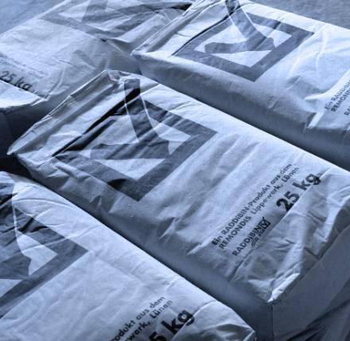
石膏 – 生产黏合剂和添加剂
处理来自火电厂的尾气脱硫后的石膏 (REA- Gips) 和化工厂的石膏，用于生产优质建材
生产RADDiBIN®牌的石膏类产品用于医用，建筑，食品和农业及无缝地砖
处理量: 每年300.000 吨
产量: 每年290.000 吨.
员工: 40

Slide 17
替代燃料生产
将来自家庭和商业高热值垃圾及不能再循环的物质处理为Retherm® 牌的替代燃料
用于热电厂，水泥厂，作为石油，天然气，和煤的辅助燃料
处理量: 每年40.000吨
产量: 每年36.000 吨
员工: 20

Slide 18
堆肥场-有机肥
处理生物垃圾（来自庭院修剪，公园和生活垃圾桶），生产优质有机肥
运用 REMONDIS 研发的专利堆肥技术 BRIKOLLARE
以 humerra®牌销售不同的土壤改良物，及树皮和细有机肥
处理量: 每年 58.000 吨
产量: 每年 35.000 吨
员工: 12

Slide 19
土厂 –生产土壤改良剂和燃料
土壤改良剂用于土壤恢复
植物生长剂用于公园和农业
生产燃料 (PYROHACK 和生物燃料)
处理量: 每年100.000 吨
产量: 每年100.000吨
员工: 2
Notes:
Produktion von Erdsubstraten für die Rekultivierung durch Aufbereitung von:
Erdaushub, Sandfanginhalten und stichfesten Klärschlämmen zusammen mit
Frischkompost und Vorabsiebungen aus der Bauschuttaufbereitung

Slide 20
炉渣处理 – 金属回收
从钢铁厂和有色金属厂的炉渣和炉垢中回收富含的金属的
在生产工艺中添加不含炉渣的金属馏出物
将不含金属的炉渣粉用于填埋和筑坝材料
处理量: 每年 240.000 吨
产量: 每年18.000 吨 (金属)
员工: 15

Slide 21
旧木材处理
旧木材分拣，破碎，筛分和风选
作为 CO₂ 中性燃料用于生物火电厂或者作为生产刨花板的原料
处理量: 每年 250.000 吨.
产量: 每年 250.000 吨
员工: 14

Slide 22
生物火电厂
获取生物环保能源
发电量 20 兆瓦 可以满足全部 Lünen地区 私人用电需要
Spatenstich: 2004年8月
投产: 2006年6月9日
投资: 6千万欧元
处理量: 每年140.000 吨
产量: 15万 千瓦时
员工: 15

Slide 23
SARIA绿色工业的动物处理厂 (TBA)
动物副产品的杀菌和热利用，原料来自屠宰场废物, 来自屠宰工业和农业
杀菌后的肉浆去脂后和其他工厂的动物粉末混合进行无剩余燃烧
处理量: 每年 57.000 吨
产量: 每年 56.500 吨
员工: 58

Slide 24
生物柴油厂
多原料设备用于生产生物柴油
用动物油脂和植物油生产的生物柴油，以 ecoMotion 牌销售
投产: 2006年10月
投资: 2千万欧元
处理量: 每年100.000 吨
产量: 每年100.000 吨
员工: 20

Slide 25
生物柴油加油站
通过 ecoMotion 公司销售, 是一家 100 % 的SARIA 绿色工业子公司
生物柴油目前由位于Malchin 的工厂使用菜籽油和动物油脂生产
为自有车队的 1.500 辆卡车 和外部企业的卡车加油
容量: 3 个50.000 升的储罐

Slide 26
火电厂
为园区提供电能，工业蒸汽和压缩空气
同时使用Ballast-kohle（渣煤）和替代燃料 (72%)
将在TBA杀菌后的流动肉浆进行热能利用
处理量: 每年160.000吨
产量: 50.000 MWh Strom, 125.000 吨蒸汽, 55.000.000 m³ 工业高压气
员工: 38

Slide 27
填埋场
以前作为 VAW 铝厂的生产废料 填埋
在 1983 新建的新填埋场可以再填埋3 百万吨垃圾 – 全部园区产生的垃圾
面积: 旧填埋区 25 公顷 新添埋区 20公顷
处理量: 每年120.000 吨
使用期: 至 2034
员工: 3

Slide 28
环境实验室 (UCL)
环境专业分析, 生产监控和质检
按照规定检验水，土和空气
为工程师事务所和政府及化工厂，建筑公司和处理企业提供服务
位于Lünen服务德国全境的中心实验室
员工: 100

Slide 29
Lünen 市政公司 (WBL)
WBL 是Lünen市和REMONDIS公私合营公司 (PPP)
服务内容:
居民，商业垃圾和有价材料收集
街道清洁，冬季除雪，管线清淤，道路保养
绿地养护, 和技术服务
员工: 166

Slide 30
未来规划 – 区域发展(5 年规划)
扩大 CASUL-生产
改进和扩建无机材料循环
研发和生产其他建材
研发和生产替代燃料
ALSA 领域: 在加强有价物质回收的的同时增加工业废物的循环能力
让产品前处理和后应用的相关的中型企业入住园区

Slide 31
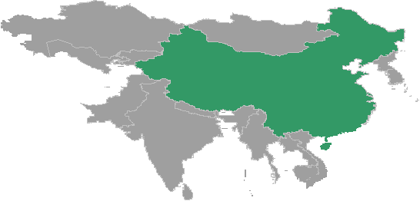
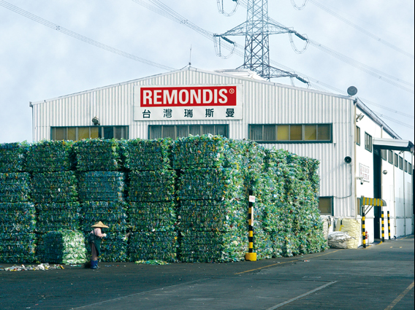
REMONDIS公司在中国的业务
哈尔滨龙能燃气公司宾县垃圾产沼气项目(技术咨询和支持 )
Shanghai
工业垃圾生产替代燃料 6千吨/年
REMONDIS 上海代表处
TSR废金属贸易代表处
上海百利加防腐有限公司
(德国克虏伯集团 Xervon Group)
重庆REMONDIS中天环保
合资公司
瑞曼迪斯环境服务（深圳）有限公司
南投厂
REMONDIS Ltd(HK)
台北，高雄，南投，桃园
废塑料循环 2万吨/年

Slide 32
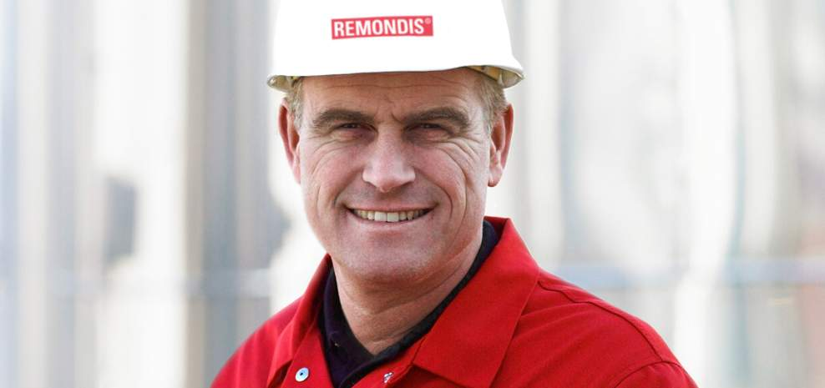
谢谢您的关注！
瑞曼迪斯环境服务（深圳）有限公司 // 深圳蛇口工业区龟山路8号明华国际会议中心C座1301室 // 邮编:518067

